Slide 1

Cтроительство земляного полотна

Slide 2

При возведении земляного полотна проводятся следующие работы:
1) подготовительные;
2) основные по возведению насыпи и разработке выемок;
3) отделочные.
Подготовительные работы предусматривают проведение следующих видов работ:
восстановление трассы, отвод и закрепление земель на постоянное и временное пользование;
расчистка полосы отвода;
разбивочные работы;
устройство водоотводных канав.
Основные работы - это непосредственная разработка выемок и отсыпка насыпей. При выполнении этих работ осуществляются такие процессы, как рыхление и копание грунта, его транспортирование в места отсыпки, распределение и уплотнение.
Отделочные работы заключаются в планировке поверхности земляного полотна, укреплении от размыва водой канав и откосов насыпей и выемок, восстановлении растительного слоя на землях, отводившихся во временное пользование.

Slide 3
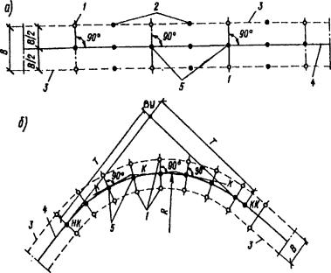
ВОССТАНОВЛЕНИЕ И ЗАКРЕПЛЕНИЕ ТРАССЫ
а - на прямом участке; б - на кривой;
1 - выносной столбик с отметкой; 2 - выносные колья; 3 - граница полосы отвода; 4 - ось дороги; 5 - пикеты; В - ширина полосы отвода; НК - начало кривой; КК - конец кривой; ВУ - вершина угла; Т - тангенс кривой; R - радиус кривой; К - касательная к кривой

Slide 4
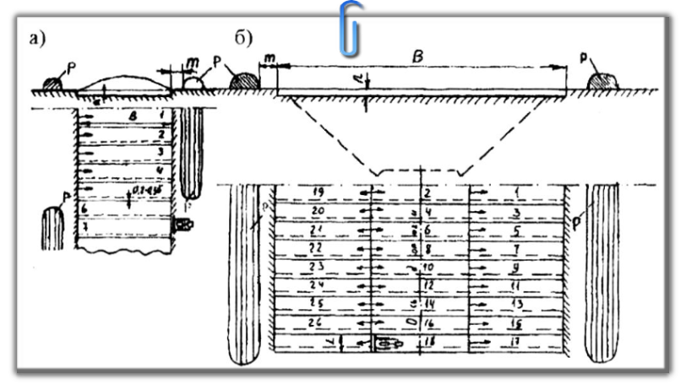
РАСЧИСТКА И ПОДГОТОВКА ПОЛОСЫ ОТВОДА

Slide 5
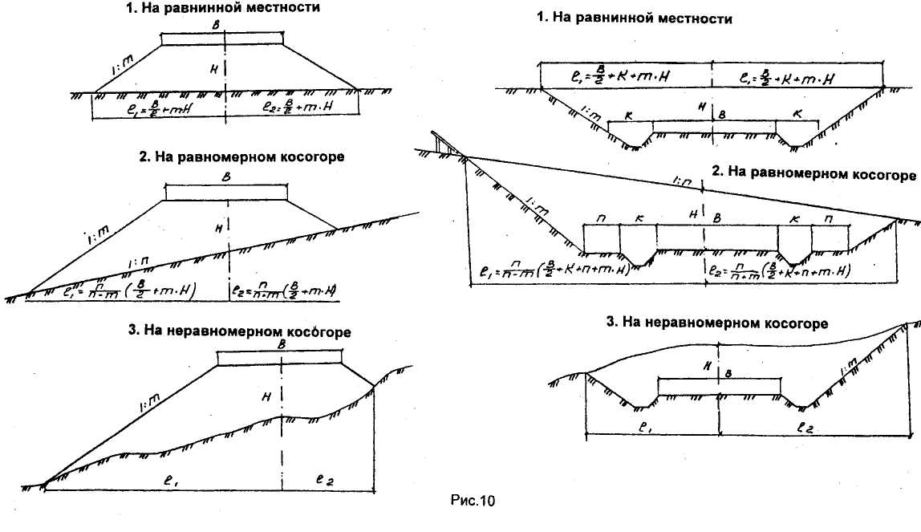
РАЗБИВКА ЗЕМЛЯНОГО ПОЛОТНА

Slide 6
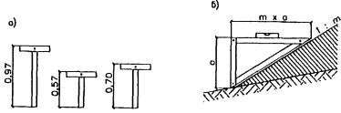
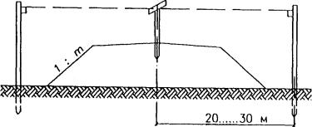
ПРИСПОСОБЛЕНИЯ ДЛЯ РАЗБИВКИ ЗЕМЛЯНОГО ПОЛОТНА
а - комплект визирок; б - откосное лекало
Схема высотной разбивки насыпи с помощью визирок

